Slide 1
/

Slide 2


Wi
File
Wi
File

Slide 3
Wi
File

Slide 4


Slide 5
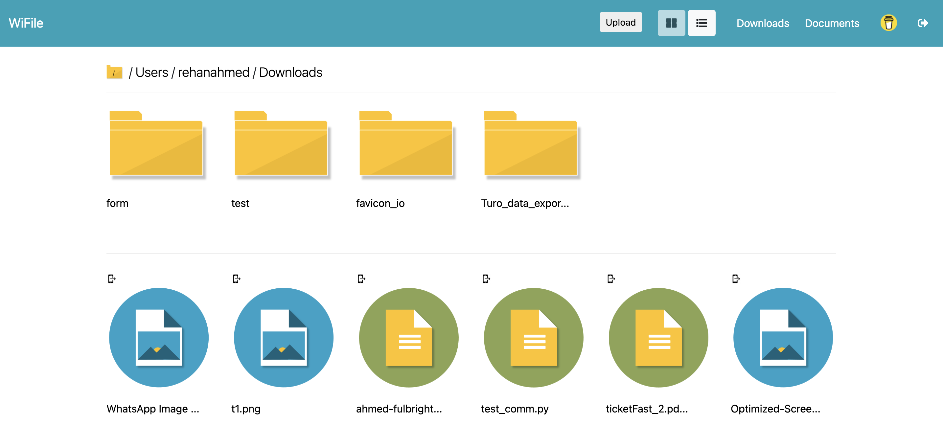
Wi
Wi
File

Slide 9


